Slide 1
e – Zone
지식공유 플랫폼

Slide 2
목차
개요
유즈케이스
요구사항 정의서
DB 설계
화면설계 및 구현

Slide 3
개요
지식공유 플랫폼

Slide 4
개요
지식 공유에 대한 관심도 증가
관심사가 다양해짐에 따라 원하는 지식의 범위도 세분화 됨
세분화 된 개인의 관심사에 맞는 지식을 공유할 수 있는 세미나를 열고
그를 위한 장소 제공
모든 사람이 세미나의 주최자, 참가자가 될 수 있는 밋업 기능
다뤄 본 적 없었던 예약 시스템을 구현해 보기 위한 프로젝트

Slide 5
유즈케이스
지식공유 플랫폼

Slide 6

유즈 케이스
메인화면
로그인 / 회원가입
메인화면 관리
(캐러셀 이미지)
마이페이지
세미나존 조회
세미나존 대여 예약
및 세미나 개최
회원 관리
세미나존 문의하기
세미나존 후기
세미나존 관리
세미나 조회
세미나 참여 신청
사용자
밋업 조회 및 등록
세미나 문의하기
세미나 관리
관리자
세미나 후기
불량 세미나 신고
밋업 참가신청
e-Zone Q&A 등록
게시판 관리
(Q&A답변)
Q&A
공지사항
관리자 계정 관리
게시판 확인
FAQ

Slide 7
요구사항 정의서
지식공유 플랫폼

Slide 8
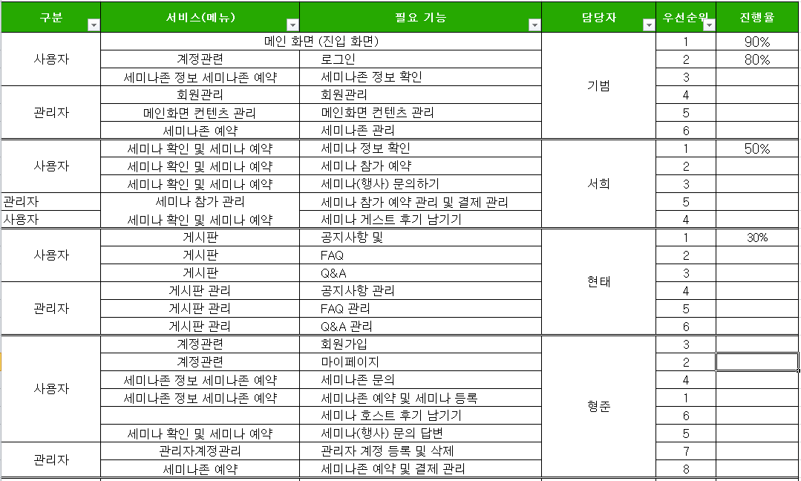
요구사항 정의서 (개괄)

Slide 9
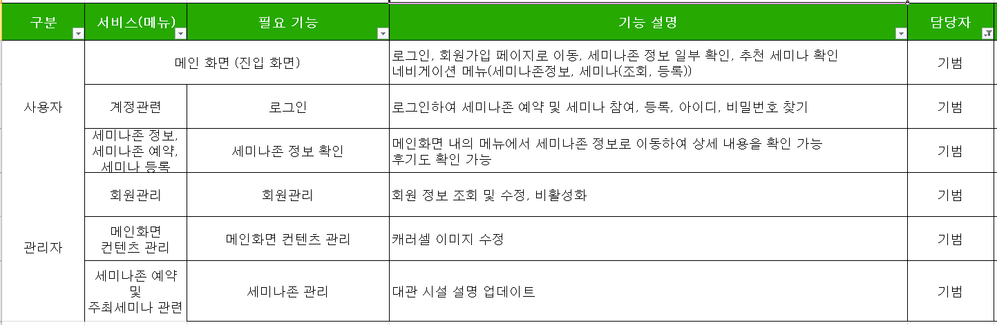
요구사항 정의서 (상세 - 기범)

Slide 10
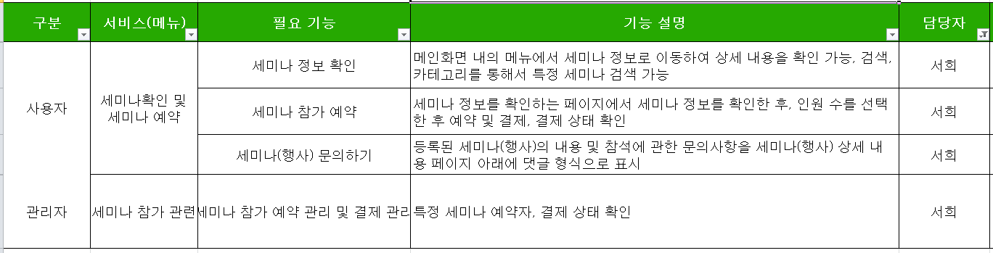
요구사항 정의서 (상세 - 서희)

Slide 11
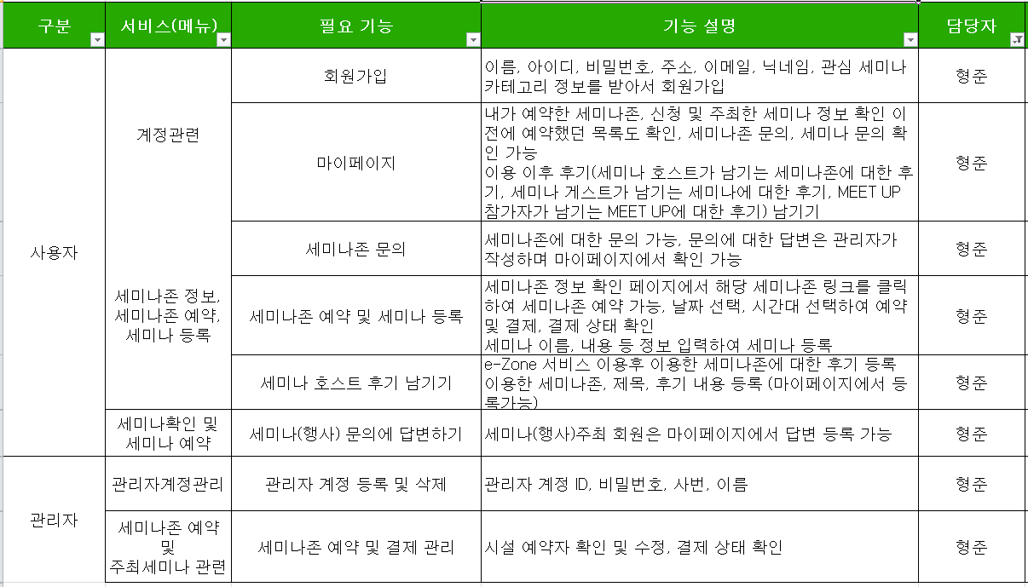
요구사항 정의서 (상세 - 형준)

Slide 12
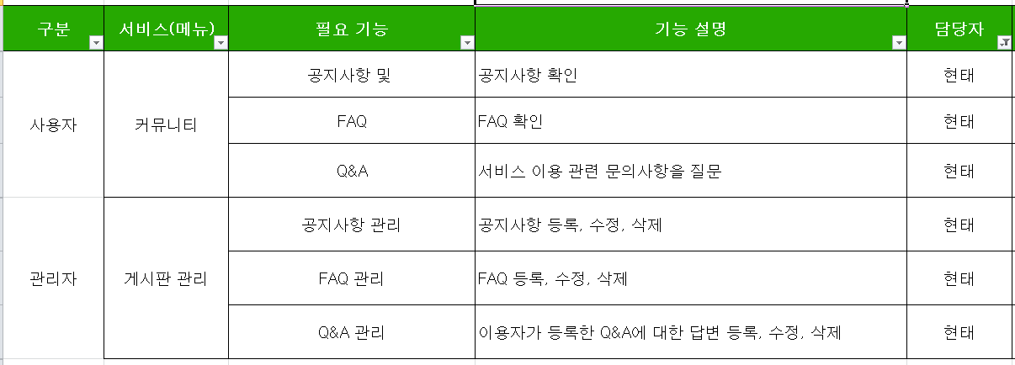
요구사항 정의서 (상세 - 현태)

Slide 13
[DB 설계] ERD 설계
지식공유 플랫폼

Slide 14
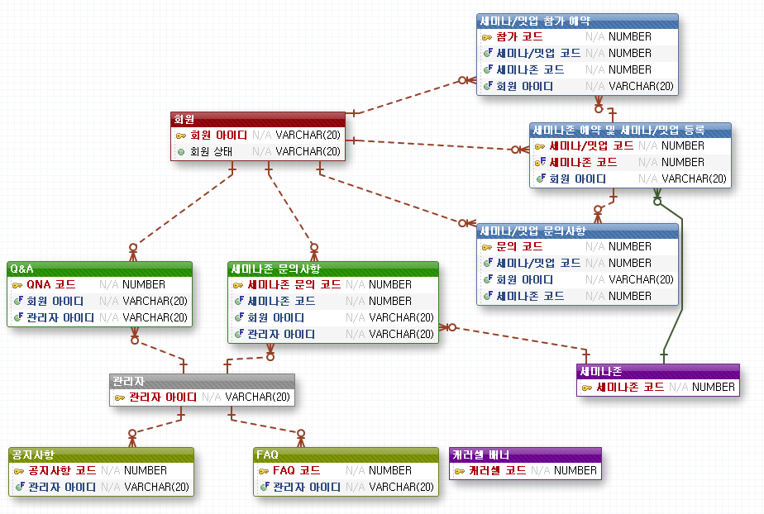
[DB 설계] ERD 논리설계 (초기)

Slide 15
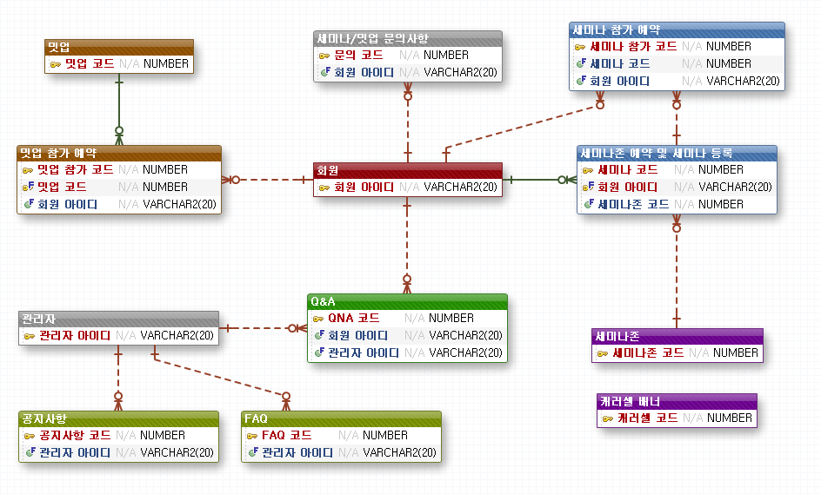
[DB 설계] ERD 논리설계 (최종) – 테이블 관계 및 주요 키

Slide 16
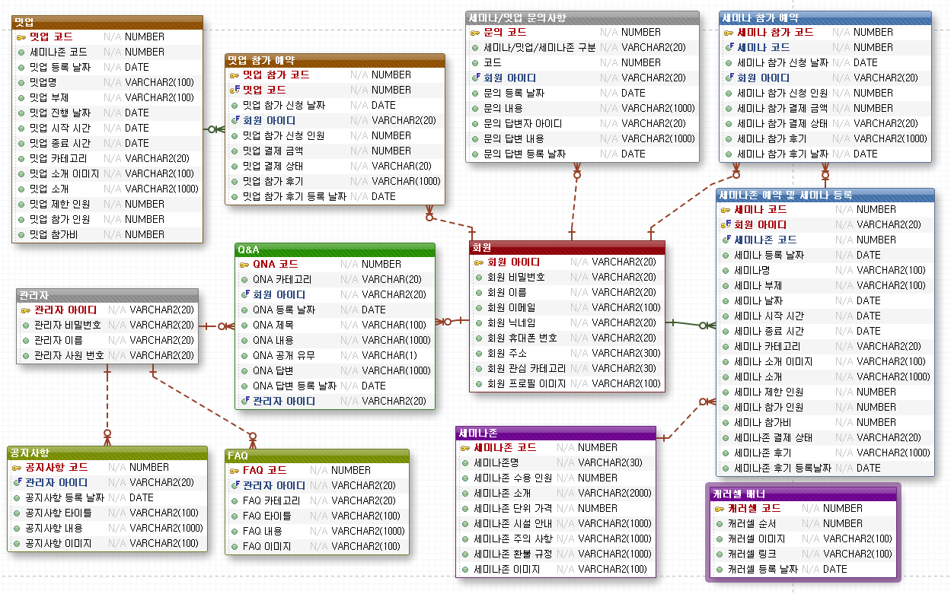
[DB 설계] ERD 논리설계 (최종)

Slide 17
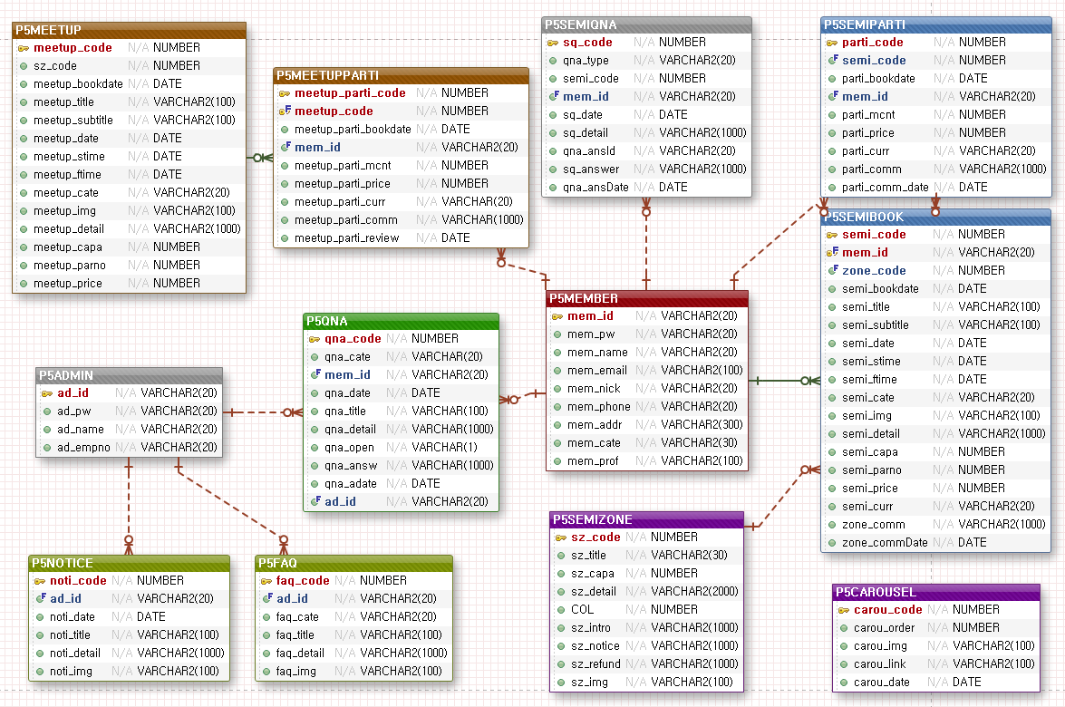
[DB 설계] ERD 물리설계 (최종)

Slide 18
화면 설계 및 구현
지식공유 플랫폼

Slide 19

권기범
화면 설계서

Slide 20
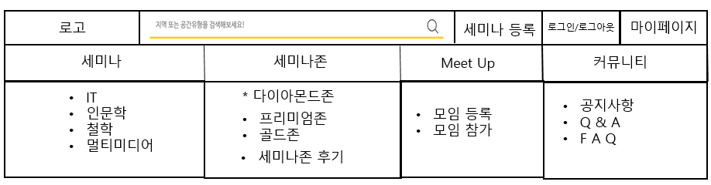
[화면설계] 사용자 – 웹 - 메인페이지 - HEADER
화면코드
kb_user_w_mainHeader
1
#
1 | 메인 헤더 페이지 - 로고와 검색창, 알림 모달창, 메뉴바 구현
2 | 세미나존 - 세미나존 마다의 특징을 설명해주는 페이지
3 | 추천 세미나 등록 수가 가장 많은 순서대로 해당 세미나가 노출이 됨
4 | 메인 Footer 페이지 - 회사 정보를 나타냄
5 | 캐러셀 배너 - 인기 많은 세미나 홍보 이미지를 캐러셀 배너로 노출 시킴

Slide 21
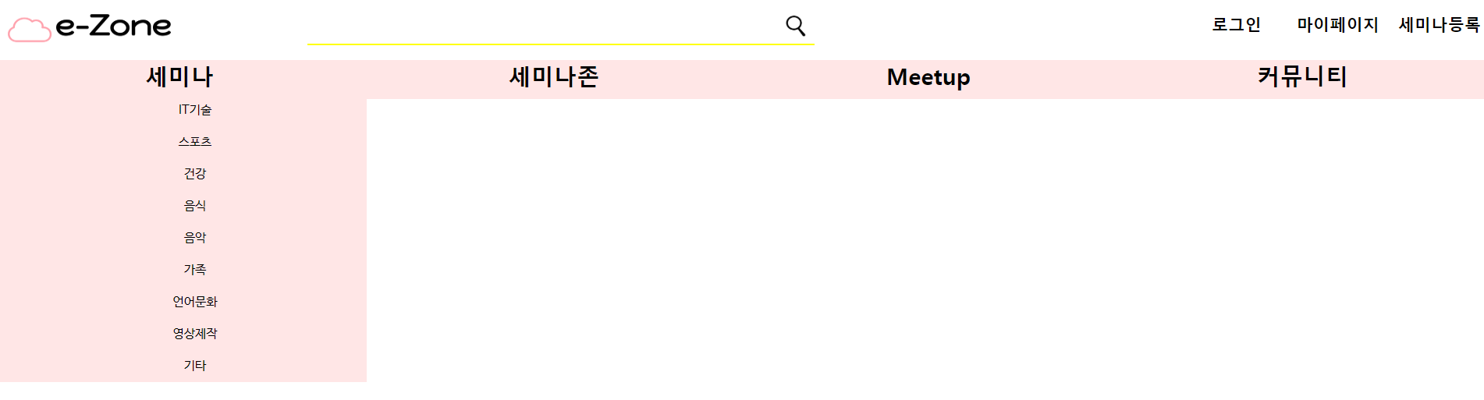
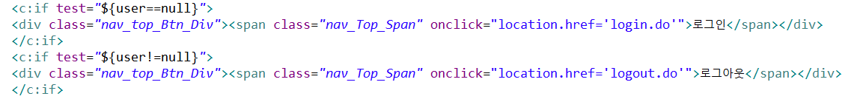
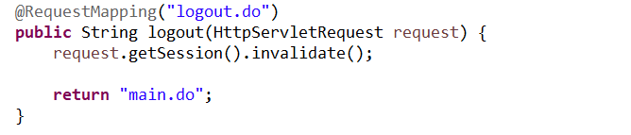
[화면구현] 사용자 – 웹 - 메인페이지 - HEADER
화면코드
kb_user_w_mainHeader

Slide 22
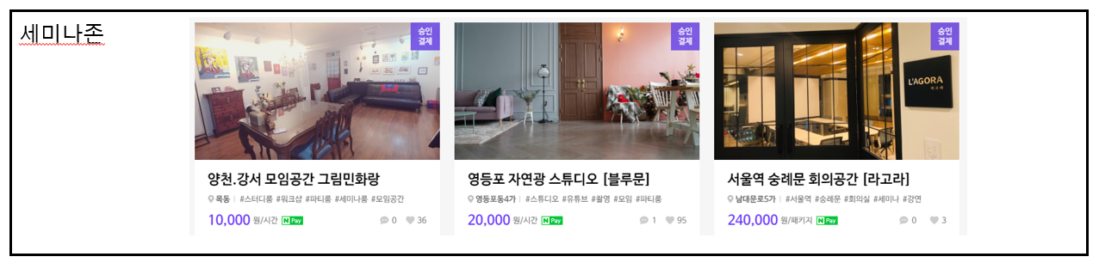
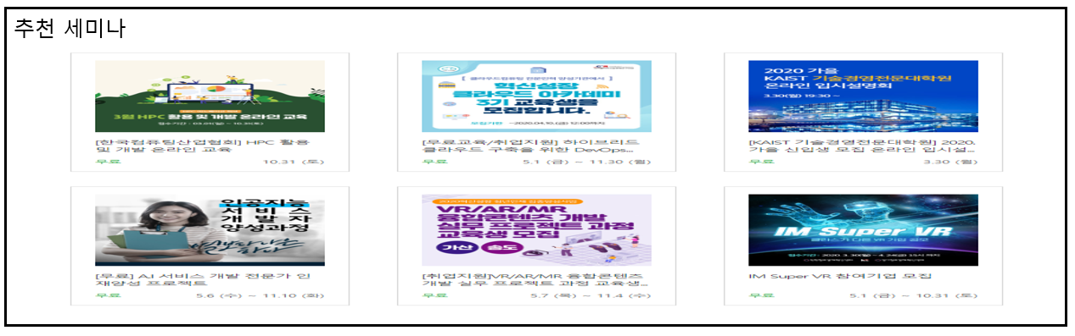
[화면설계] 사용자 – 웹 - 메인페이지 - 컨텐츠
화면코드
kb_user_w_main
캐러셀 배너
4
#
1 | 메인 헤더 페이지 - 로고와 검색창, 알림 모달창, 메뉴바 구현
2 | 세미나존 - 세미나존 마다의 특징을 설명해주는 페이지
3 | 추천 세미나 등록 수가 가장 많은 순서대로 해당 세미나가 노출이 됨
4 | 메인 Footer 페이지 - 회사 정보를 나타냄
5 | 캐러셀 배너 - 인기 많은 세미나 홍보 이미지를 캐러셀 배너로 노출 시킴
2
3

Slide 23
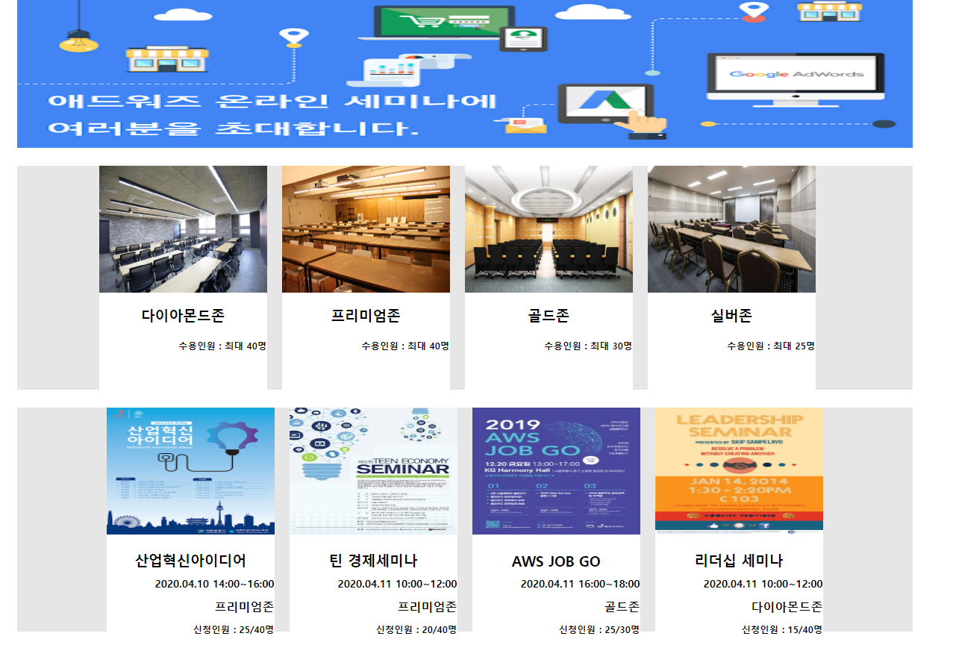
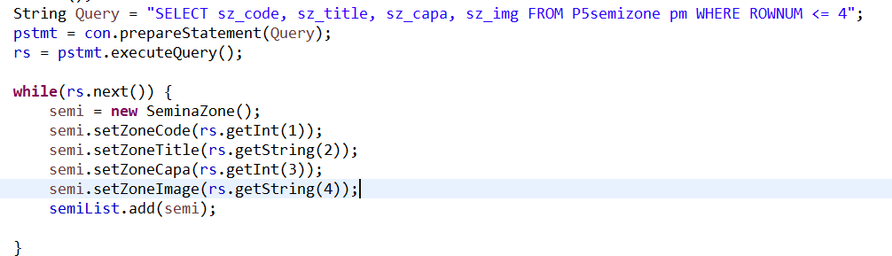
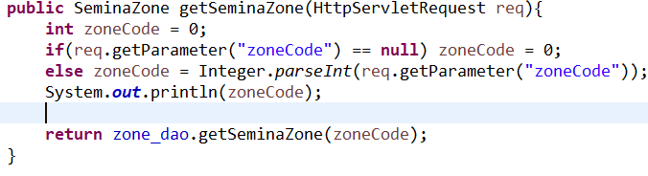
[화면구현] 사용자 – 웹 - 메인페이지 - 컨텐츠

Slide 24
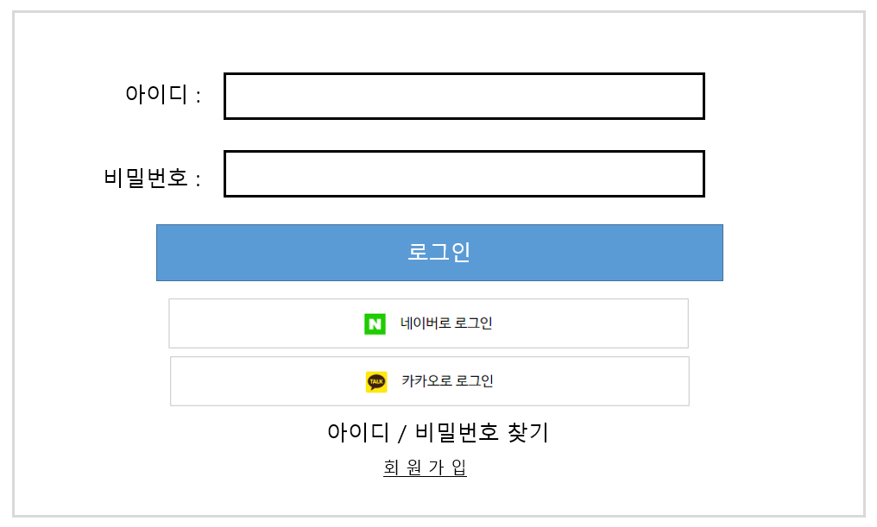
[화면설계] 사용자 – 웹 - 로그인 페이지
1
화면코드
kb_user_w_login
#
1 | 아이디, 비밀번호를 확인하여 로그인 여부를 정함. 로그인 성송하면 메인페이지로 이동 실패하면 실패 팝업창이 뜨게 함. 네이버, 카카오로 따로

Slide 25
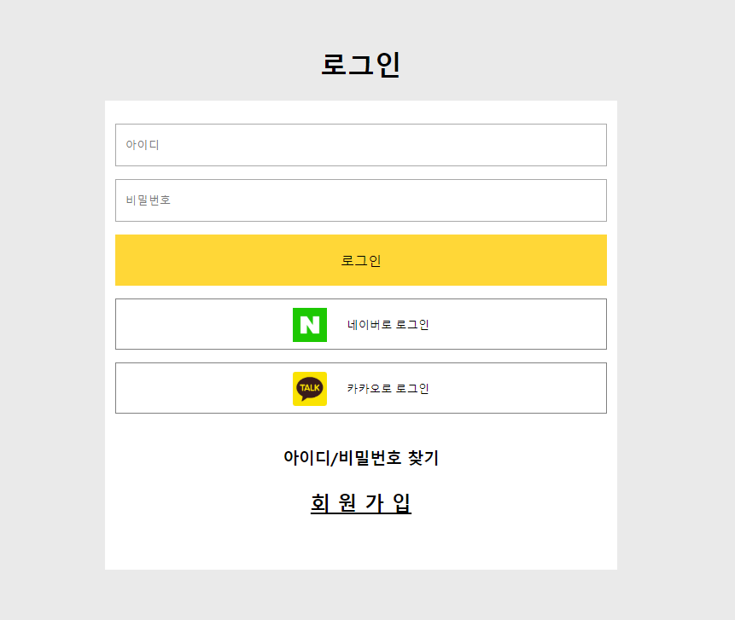
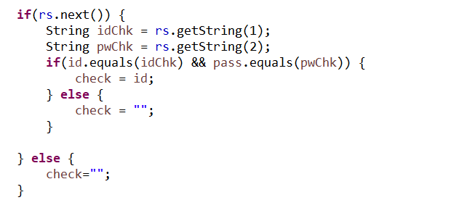
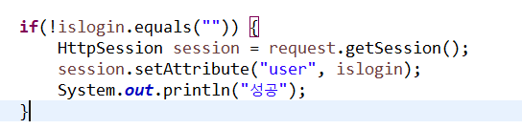
[화면구현] 사용자 – 웹 - 로그인 페이지

Slide 26
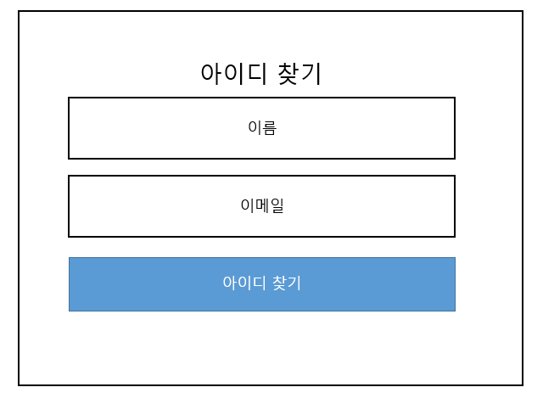
[화면설계] 사용자 – 웹 – 아이디 찾기
화면코드
kb_user_w_findId
#
1 | 이름과 이메일을 기준으로 해당 아이디를 찾는다

Slide 27
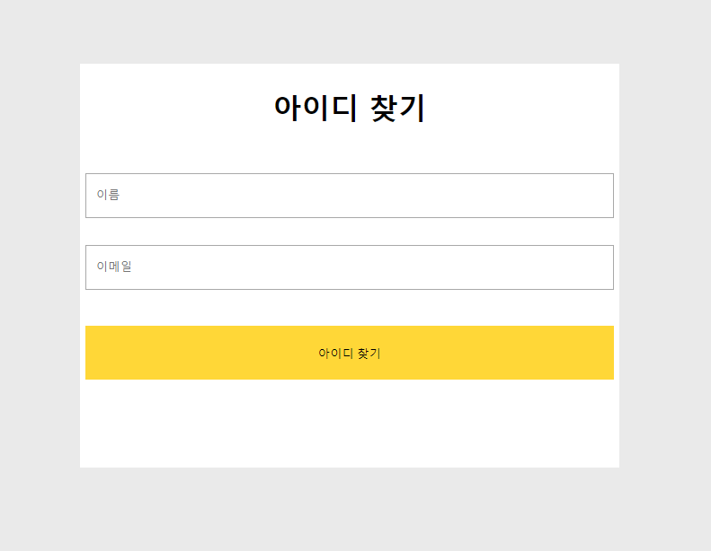
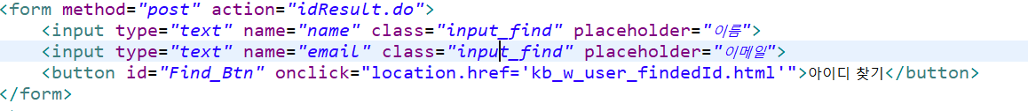
[화면구현] 사용자 – 웹 – 아이디 찾기

Slide 28
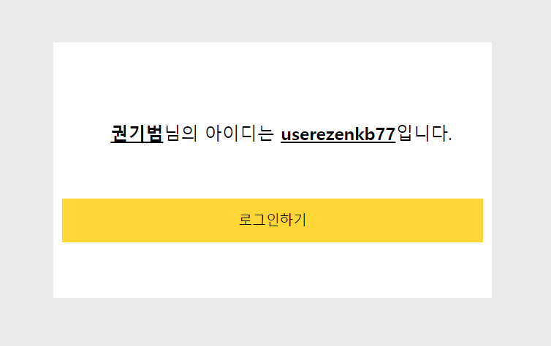
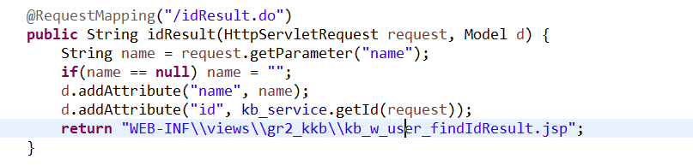
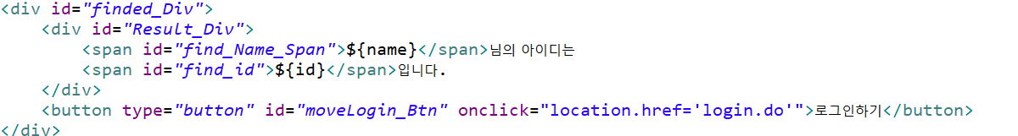
[화면구현] 사용자 – 웹 – 아이디 찾기 - 결과

Slide 29
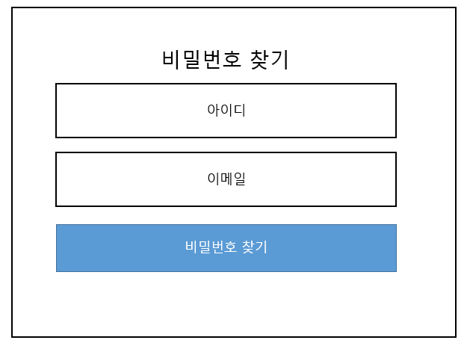
[화면설계] 사용자 – 웹 – 비밀번호 찾기
화면코드
kb_user_w_findPass
#
1 | 아이디와 이메일을 비교하여 비밀번호 변경 처리 프로세스로 이동한다

Slide 30
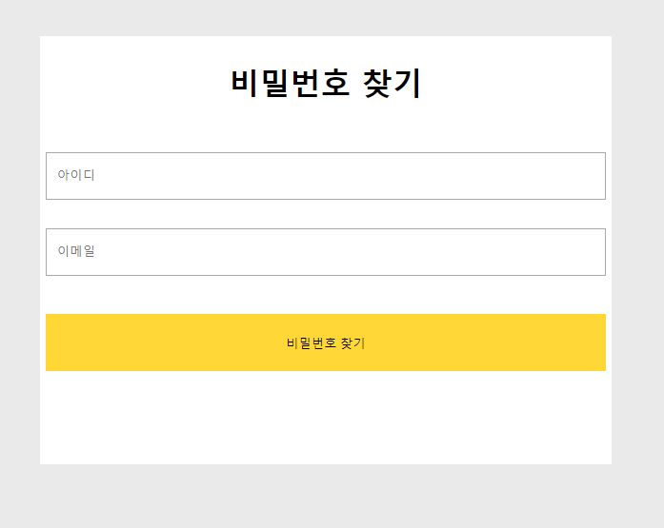
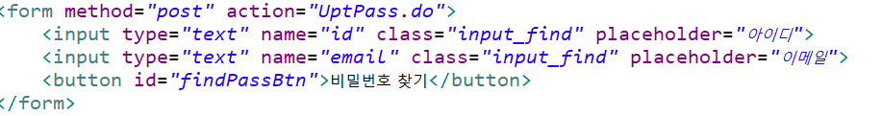
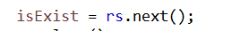
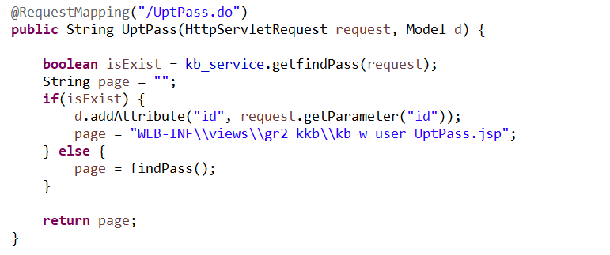
[화면구현] 사용자 – 웹 – 비밀번호 찾기

Slide 31
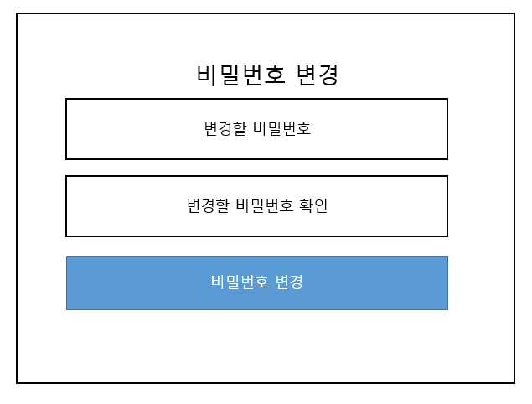
[화면설계] 사용자 – 웹 – 비밀번호 변경
화면코드
kb_user_w_findPass
#
1 | 변경할 비밀번호와 비밀번호 확인 일치를 확인하여 비밀번호 처리 프로세스로 이동한다.

Slide 32
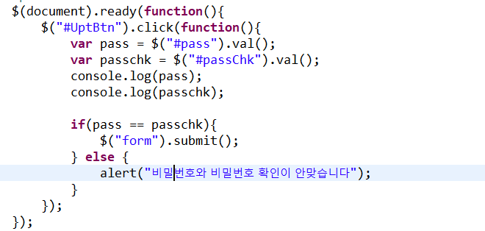
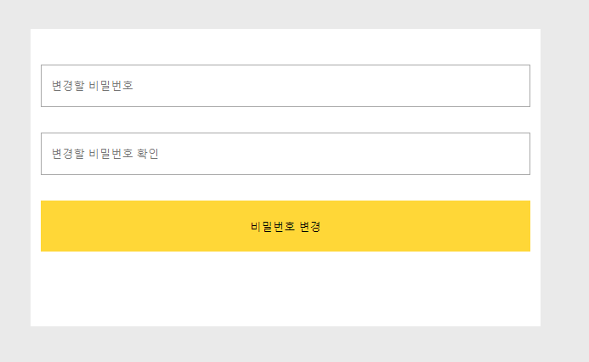
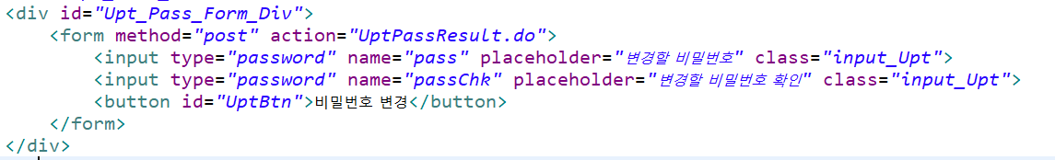
[화면구현] 사용자 – 웹 – 비밀번호 변경

Slide 33
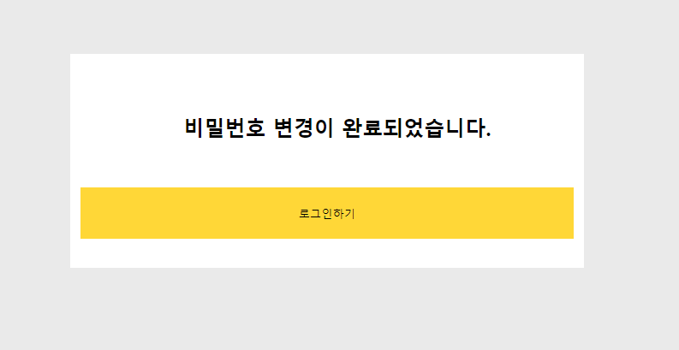
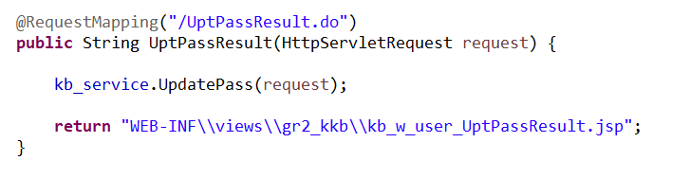
[화면구현] 사용자 – 웹 비밀번호 변경 완료

Slide 34
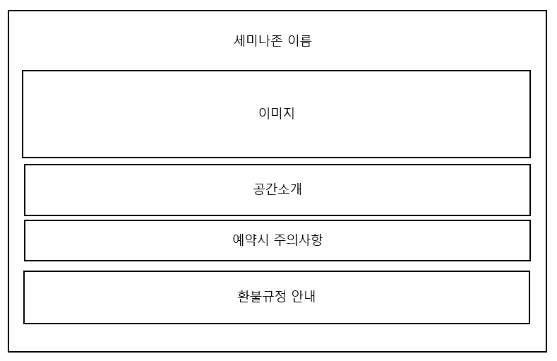
[화면설계] 사용자 – 웹 - 세미나존 정보
1
화면코드
kb_user_w_semiZoneIntro
#
1 | 해당 세미나존의 정보를 보이게 함
 | kb_user_w_semiZoneIntro

Slide 35
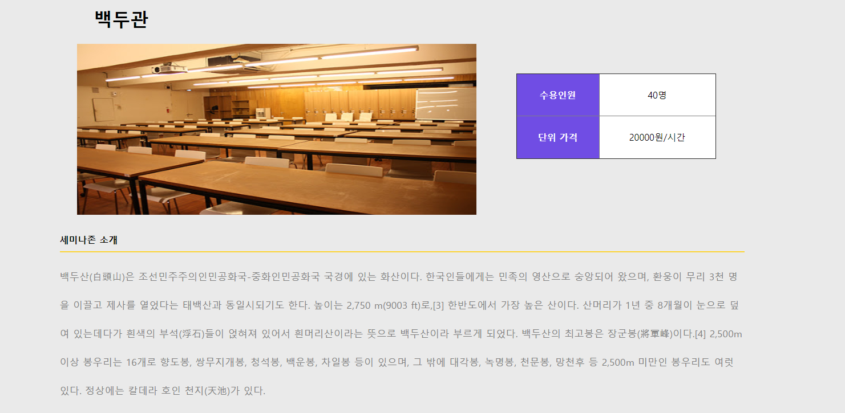
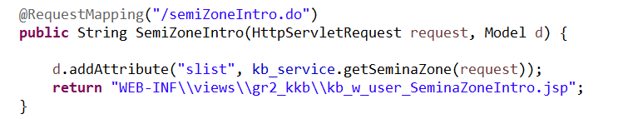
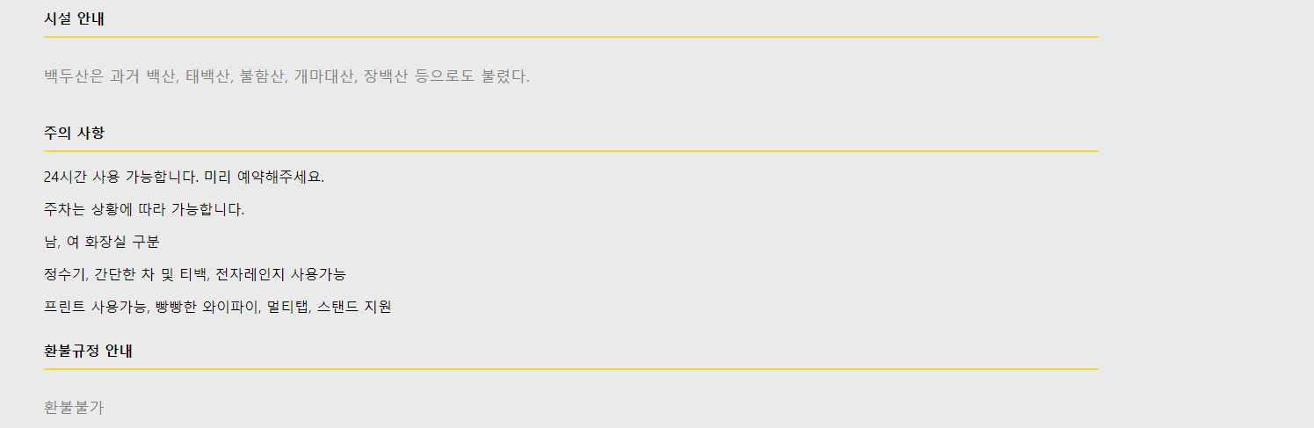
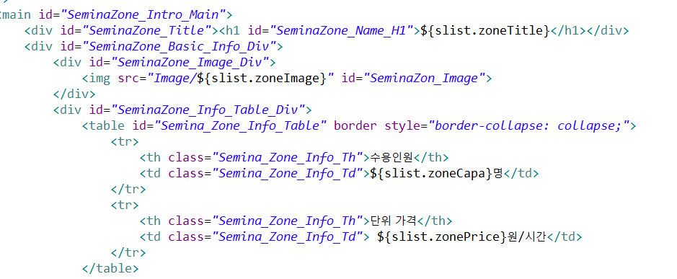
[화면구현] 사용자 – 웹 - 세미나존 정보

Slide 36
유서희
화면 설계서

Slide 37

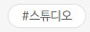

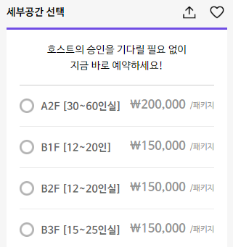
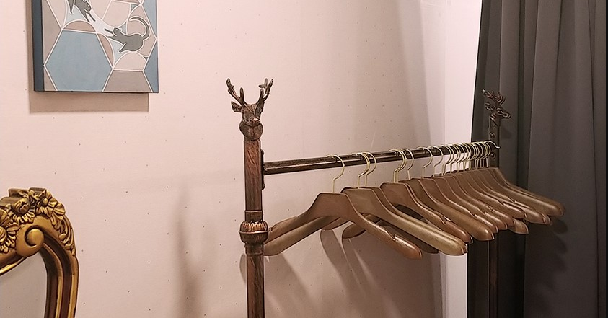
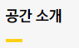
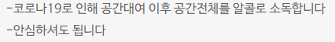
[화면 설계]사용자 - 웹 - 세미나 상세페이지 -1
e-Zone
화면코드
sh_user_w_semiDetail
1
양천.강서 모임공간 그림민화랑
우리끼리만의 고즈넉한 공간을 찾는다면 이곳입니다
3
# | 기능명
1 | 컨텐츠 - 세미나를 소개하는 페이지
3 | 세미나 정보 - 주최자, 시간, 카테고리, 최대인원, 장소 표시
블루문
친목
세미나 정보
주최자 | 김길동
시간 | 2020년 5월 20일 13:00:00(2시간)
카테고리 | 예술
최대인원 | 20명
장소 | e-Zone <블루문> 세미나존
세미나 소개
바로 예약하기

Slide 38
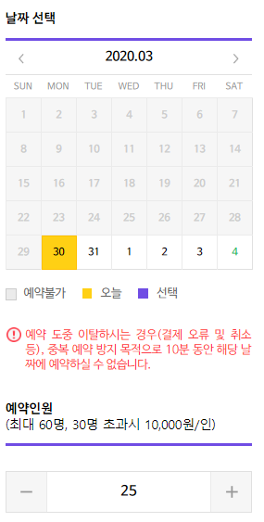






[화면 설계]사용자 - 웹 – 세미나 상세페이지 -2
e-Zone
화면코드
sh_user_w_semiDetail
4
인원선택
# | 기능명
3 | 인원 선택 +, - 버튼을 눌러 인원을 선택하면 결제 금액 자동 조절
결제 금액
50000원
*1인 금액 : 50,000 원

Slide 39

[화면 구현]사용자 - 웹 – 세미나 상세페이지

Slide 40

[화면 구현]사용자 - 웹 – 세미나 상세페이지
url로 세미나 코드 파라미터 전달
Controller :
Dao와 연결
Service :

Slide 41


[화면 구현]사용자 - 웹 – 세미나 상세페이지

Slide 42
이형준
화면 설계서

Slide 43
[화면 설계] 사용자 - 웹 – 회원가입 – 회원가입 폼
1
회원가입
화면코드
hj_user_w_signUp
아이디
2
비밀번호
#
1 | 회원가입에 필요한 정보를 입력받는 폼, 아이디, 비밀번호, 이메일, 닉네임을 입력받고, 셀렉트 메뉴를 통해 관심카테고리를 선택한다.
2 | 아이디를 입력하기 위해서 해당 창을 클릭할 시, 중복된 아이디를 확인하기 위한 팝업창이 생성되며, 해당 팝업창에서 중복확인 및 아이디 사용 버튼을 통해 해당 폼을 채울 수 있다.
3 | 비밀번호는 서로 같은 값을 입력하도록 검증 과정을 둔다. 이메일의 경우도 정규표현식을 사용하여 abcd@abcd.abc 형태의 이메일을 입력받도록 한다.
4 | 이미지를 업로드하는 경우 내가 업로드한 이미지를 미리볼 수 있다.
비밀번호확인
3
이메일
3
이름
닉네임
주소
이미지
4
관심1
관심2
관심3
회원가입

Slide 44
[화면 설계] 사용자 – 웹 – 회원가입 – 중복확인 팝업
5
화면코드
hj_user_w_signUp_popUp
아이디
6
중복확인
#
5 | 입력한 아이디에 대한 중복을 조회하는 버튼
6 | 해당 아이디가 사용 중인지, 사용할 수 있는 아이디인지 알려준다.
7 | 이미 사용 중인 아이디인 경우는 사용하기 버튼이 비활성화 되며, 사용할 수 있는 경우는 활성화 된다. 사용하기를 누르면, 기존 회원가입 폼에 아이디가 채워진다.
해당아이디는 사용할 수 있습니다.
또는 이미 사용 중인 아이디입니다.
7
아이디 사용하기

Slide 45

[화면 구현] 사용자 - 웹 – 회원가입 – 회원가입 폼
아이디, 비밀번호, 이메일, 이름, 주소, 프로필이미지, 관심카테고리를 받을 수 있도록 input을 이용해 form 작성

Slide 46

[화면 구현] 사용자 - 웹 – 회원가입 – 중복확인 팝업
아이디 입력 시 중복확인 처리를 위한 팝업창

Slide 47



[화면 구현] 사용자 - 웹 – 회원가입 – AJAX이용한 아이디 중복체크
아이디 중복확인을 위한 기존의 팝업창을 없애고 AJAX를 이용한 아이디 중복체크

Slide 48
[화면 구현] 사용자 - 웹 – 회원가입 – 회원가입 완료페이지
IdChk.java
AJAX
회원가입 폼
회원가입 완료페이지
ID insert
SignUp Controller

Slide 49

[화면 구현] 사용자 - 웹 – 회원가입 – AJAX이용한 아이디 중복체크
ID입력창 Focusout 시 idChk 함수 실행
-> id가 5자 미만일 시 내용을 지우고 ‘아이디 최소 5자 이상’ 팝업
-> 5자 이상이지만 이미 등록된 경우 내용을 지우고 ‘이미 등록된 아이디입니다.’ 팝업
-> 사용 가능한 아이디인 경우
‘사용 가능한 아이디입니다’ 팝업.

Slide 50



[화면 구현] 사용자 - 웹 – 회원가입 – AJAX이용한 아이디 중복체크
아이디 중복체크를 위한 웹서블릿(IdChk.java), 내부에서 MemberDao 객체를 이용하여
아이디 중복 체크를 위한 JSON생성

Slide 51

[화면 구현] 사용자 - 웹 – 회원가입 – 회원가입 완료페이지
뷰 이동과 InsertMember()를 위한 컨트롤러
따로 Service 객체를 두지 않고 직접 Dao를 이용해서 insert
SignUp.java

Slide 52
[화면 설계] 사용자 – 웹 – 마이페이지 – 메인 화면
화면코드
hj_user_w_myPage
프로필이미지
아이디
프로필 관리
#
1 | 프로필 관리를 위한 메뉴로 클릭 시 팝업창 생성
 | 세미나 예약 리스트를 확인할 수 있는 페이지로 이동하며, 호스트를 위한 장소선택, 시간, 세미나 이름을 확인할 수 있다.
 | 밋업 예약 리스트를 확인할 수 있는 페이지로 이동하며, 밋업에 대한 장소, 시간, 이름 등을 확인할 수있다.
 | 문의 사항 리스트를 확인할 수 있는 페이지로 이동하며, 문의 사항은 서비스에 대한 QnA, 장소에 대한 QnA, 세미나에 관한 QnA, 밋업에 관한 QnA로 이루어져 있다.
 | 이용후기를 관리하는 페이지로 이동하며, 이용후기는 세미나존, 세미나, 밋업에 관한 후기로 총 3가지 종류가 존재하낟.
1
세미나 예약 리스트
밋업 예약
리스트
문의 사항
관리
이용후기 관리

Slide 53

[화면 구현] 사용자 – 웹 – 마이페이지 – 메인 화면
프로필관리, 세미나 예약확인, 문의사항 관리, 이용후기 관리 메뉴로 이동할 수 있는 마이페이지 초기화면

Slide 54

[화면 구현] 사용자 – 웹 – 마이페이지 – 세미나 예약 리스트
주최, 참여 버튼을 이용해서
주최, 참여 세미나 각각 조회 가능

Slide 55

[화면 구현] 사용자 – 웹 – 마이페이지 – 세미나 예약 리스트 상세(호스트)
세미나에 대한 상세 내용을 확인 할 수 있는 페이지
삭제버튼을 통해 삭제 가능
수정버튼을 통해 수정 페이지로 이동
확인버튼을 통해 이전페이지로 돌아가기

Slide 56
[화면 구현] 사용자 – 웹 – 마이페이지 – 세미나 예약 리스트 상세 - 수정
리스트조회
상세조회
삭제/수정
AJAX
마이페이지
세미나예약관리
밋업예약관리
이용후기관리
문의사항관리
MyPage Controller
페이지 이동

Slide 57
김현태
화면 설계서

Slide 58

[화면 설계] 사용자 - 웹 - 게시판 - 공지사항
화면코드
ht_user_w_notice
#
1 | 검색어 입력을 통한 공지사항 검색
2 | 제목을 클릭하면 summary, detail 태그의 형식으로 공지사항 내용 표시
3
4
5
 | jQuery – 아코디언 메서드 사용
1
2

Slide 59


[화면 구현] 사용자 - 웹 - 게시판 - 공지사항
화면코드
ht_user_w_notice

Slide 60




[화면 구현] 사용자 - 웹 - 게시판 - 공지사항
화면코드
ht_user_w_notice

Slide 61

[화면 설계] 사용자 - 웹 - 게시판 - FAQ
FAQ
화면코드
ht_user_w_faq
1
#
1 | 카테고리 선택 및 검색어를 입력하여 관련 FAQ 검색 기능 구현
2 | 제목 클릭하면 summary, detail 태그 형식으로 FAQ 내용 표시
3
4
5
1

Slide 62


[화면 설계] 사용자 - 웹 - 게시판 - FAQ
화면코드
ht_user_w_faq

Slide 63



[화면 설계] 사용자 - 웹 - 게시판 – Q&A
화면코드
ht_user_w_qna
Q&A
#
1 | 카테고리 선택, Q&A 제목 입력, Q&A 내용 입력, 공개 or 비공개 구분 선택하여 Q&A 등록
2 | 제목 클릭하면 summary, detail 태그 형식으로 Q&A 내용 표시 비공개 Q&A의 경우 비공개 글입니다로 표시
3
4
5
제목 입력
제목을
1
내용 입력
내용을
2

Slide 64


[화면 설계] 사용자 - 웹 - 게시판 – Q&A
화면코드
ht_user_w_qna
1

Slide 65
진행 현황
지식공유 플랫폼

Slide 66

진행 현황

Slide 67

이번 주 Feedback
이번 주 FeedBack
SERVLET vs SPRING 병행 중 이슈사항 발생 => 작업 방향 혼돈의 카오스
차주 작업 시 개선 사항
일단 SERVLET or SPRING 본인이 편한 방향으로 작업하되, 둘 중 하나로 통일 할 수 있다는 것 염두해 둘 것
DB 연동 시작하면 이슈사항 발생할 것, 이슈사항 공유해 가며 문제 해결
다음 주 사용자 화면 웹 구현 완료 하기

Slide 68
THANK YOU
http://192.168.4.14:6080/e_Zones/main.do

Slide 69
양식 통일
지식공유 플랫폼

Slide 70

양식 통일
PREPARED STATEMENT 사용
컬럼은 숫자 형식으로

Slide 71

양식 통일
PREPARED STATEMENT 사용
컬럼은 숫자 형식으로

Slide 72
양식 통일
 | 통일 양식
JAVA 패키지명 | ezone
JAVA DAO | ezone.dao.-----
JAVA SERVICE | ezone.service.-----
JAVA CONTROLLER | ezone.controller.----
JAVA VO | ezone.vo.----
JAVA API | ezone.api.----
VO Date 데이터 타입 | Java에서 import할 경우 import java.sql.Date 사용 (import java.util.Date (x))
코드형 데이터 | 가운데 정렬
숫자형 데이터 | 오른쪽 정렬, 천 단위 콤마(,)
문자열 데이터 | 왼쪽 정렬

Slide 73
양식 통일 – DB SEQUENCE
테이블명 | 컬럼명 | SEQUENCE명 | 시작 SEQUENCE
세미나존 예약 및 세미나 등록 | 세미나 코드 | semi_code_seq | 1100000
세미나 참가 예약 | 세미나 참가 코드 | parti_code_seq | 1200000
밋업 | 밋업 코드 | mu_code_seq | 2100000
밋업 참가 예약 | 밋업 참가 코드 | mu_parti_code | 2200000
세미나/밋업 문의사항 | 문의 코드 | sq_code_seq | 3100000
Q&A | QNA | qna_code_seq | 3200000
공지사항 | 공지사항 코드 | noti_code_seq | 4100000
FAQ | FAQ 코드 | faq_code_seq | 4200000
세미나존 | 세미나존 코드 | sz_code_seq | 5100000
캐러셀 배너 | 캐러셀 코드 | carou_code_seq | 6100000

Slide 74
권기범
화면 설계서

Slide 75
[화면설계] 사용자 – 웹 - 메인페이지 - HEADER
화면코드
kb_user_w_mainHeader
1
#
1 | 메인 헤더 페이지 - 로고와 검색창, 알림 모달창, 메뉴바 구현
2 | 세미나존 - 세미나존 마다의 특징을 설명해주는 페이지
3 | 추천 세미나 등록 수가 가장 많은 순서대로 해당 세미나가 노출이 됨
4 | 메인 Footer 페이지 - 회사 정보를 나타냄
5 | 캐러셀 배너 - 인기 많은 세미나 홍보 이미지를 캐러셀 배너로 노출 시킴

Slide 76
[화면구현] 사용자 – 웹 - 메인페이지 - HEADER
화면코드
kb_user_w_mainHeader

Slide 77
[화면설계] 사용자 – 웹 - 메인페이지 - 컨텐츠
화면코드
kb_user_w_main
캐러셀 배너
4
#
1 | 메인 헤더 페이지 - 로고와 검색창, 알림 모달창, 메뉴바 구현
2 | 세미나존 - 세미나존 마다의 특징을 설명해주는 페이지
3 | 추천 세미나 등록 수가 가장 많은 순서대로 해당 세미나가 노출이 됨
4 | 메인 Footer 페이지 - 회사 정보를 나타냄
5 | 캐러셀 배너 - 인기 많은 세미나 홍보 이미지를 캐러셀 배너로 노출 시킴
2
3

Slide 78
[화면구현] 사용자 – 웹 - 메인페이지 - 컨텐츠

Slide 79

[화면설계] 사용자 – 웹 - 메인페이지 - Footer
화면코드
kb_user_w_main
4
#
1 | 메인 헤더 페이지 로고와 검색창, 알림 모달창, 메뉴바 구현 메인 Footer 페이지 - 회사 정보를 나타냄
2 | 세미나존 - 세미나존 마다의 특징을 설명해주는 페이지
3 | 추천 세미나 등록 수가 가장 많은 순서대로 해당 세미나가 노출이 됨
4 | 캐러셀 배너 - 인기 많은 세미나 홍보 이미지를 캐러셀 배너로 노출 시킴

Slide 80

[화면구현] 사용자 – 웹 - 메인페이지 - Footer

Slide 81
[화면설계] 사용자 – 웹 - 로그인 페이지
1
화면코드
kb_user_w_login
#
1 | 아이디, 비밀번호를 확인하여 로그인 여부를 정함. 로그인 성송하면 메인페이지로 이동 실패하면 실패 팝업창이 뜨게 함. 네이버, 카카오로 따로

Slide 82
[화면구현] 사용자 – 웹 - 로그인 페이지

Slide 83
[화면설계] 사용자 – 웹 – 아이디 찾기
화면코드
kb_user_w_findId
#
1 | 이름과 이메일을 기준으로 해당 아이디를 찾는다

Slide 84
[화면구현] 사용자 – 웹 – 아이디 찾기

Slide 85
[화면구현] 사용자 – 웹 – 아이디 찾기 - 결과

Slide 86
[화면설계] 사용자 – 웹 – 비밀번호 찾기
화면코드
kb_user_w_findPass
#
1 | 아이디와 이메일을 비교하여 비밀번호 변경 처리 프로세스로 이동한다

Slide 87
[화면구현] 사용자 – 웹 – 비밀번호 찾기

Slide 88
[화면설계] 사용자 – 웹 – 비밀번호 변경
화면코드
kb_user_w_findPass
#
1 | 변경할 비밀번호와 비밀번호 확인 일치를 확인하여 비밀번호 처리 프로세스로 이동한다.

Slide 89
[화면구현] 사용자 – 웹 – 비밀번호 변경

Slide 90
[화면구현] 사용자 – 웹 비밀번호 변경 완료

Slide 91

[화면설계] 사용자 – 모바일 -메인페이지
1
화면코드
kb_user_m_main
#
1 | 아이디, 비밀번호를 확인하여 로그인 여부를 정함. 로그인 성송하면 메인페이지로 이동 실패하면 실패 팝업창이 뜨게 함. 네이버, 카카오로 따로

Slide 92

[화면설계] 사용자 – 모바일 - 로그인 페이지
1
화면코드
kb_user_m_login
#
1 | 아이디, 비밀번호를 확인하여 로그인 여부를 정함. 로그인 성송하면 메인페이지로 이동 실패하면 실패 팝업창이 뜨게 함. 네이버, 카카오로 따로

Slide 93
[화면설계] 사용자 – 웹 - 세미나존 정보
1
화면코드
kb_user_w_semiZoneIntro
#
1 | 해당 세미나존의 정보를 보이게 함
 | kb_user_w_semiZoneIntro

Slide 94
[화면구현] 사용자 – 웹 - 세미나존 정보

Slide 95

[화면설계]사용자 – 모바일 - 세미나존 정보
1
화면코드
kb_user_m_semiZoneIntro
#
1 | 해당 세미나존의 정보를 보이게 함

Slide 96

[화면설계]사용자 – 웹 - 세미나존 후기 목록
화면코드
kb_user_w_semiZoneComm
#
1 | 후기 화면 목록을 보여지게 함 Select박스에는 해당 세미나존 이름들이 있고 그걸 선택하게 되면 그 해당 세미나존 이름 후기 글만 보이게 함
 | kb_user_w_semiZoneComm

Slide 97

[화면설계] 사용자 – 웹 - 세미나존 후기 목록 -상세내용
화면코드
kb_user_w_semiZoneCommReg
#
1 | 해당 타이틀 내용을 보임

Slide 98

[화면설계] 사용자 – 모바일 - 세미나존 후기 목록
1
화면코드
kb_user_m_semiZoneComm
#
1 | 후기 목록들을 보여지게 함

Slide 99

[화면설계]사용자- 모바일 – 세미나존 후기 목록 - 상세내용
화면코드
kb_user_m_semiZoneCommReg
#
1 | 해당 후기의 내용을 보임

Slide 100
[화면설계] 관리자 – 웹 - 캐러셀 배너 관리
캐러셀 배너 관리
등록날짜 순서 이미지 링크 주소 삭제 이동
1
2020-02-01 1 banner1.jpg www.naver.com
삭제
2020-02-03 2 banner2.jpg www.yahoo.co.kr
삭제
2020-02-03 3 banner3.jpg www.google.com
화면코드
kb_admin_carousel
삭제
2020-02-15 4 banner5.jpg www.starbucks.co.kr
삭제
2020-02-17 5 banner6.jpg www.tomntoms.co.kr
삭제
2020-02-17 6 banner7.jpg www.coffebean.co.kr
삭제
#
1 | 클릭하여 위아래로 순서 변경 가능
2020-02-18 7 banner8.jpg www.davinci.co.kr
삭제
2020-02-13 8 banner4.jpg www.hollys.com
삭제
등록하기
이미지를 등록하세요
링크 주소 입력
등록버튼

Slide 101

[화면설계] 관리자- 웹 - 회원정보관리
1
화면코드
kb_admin_member
#
1 | 수정 버튼 누르면 임시 비밀번호를 등록할 수 있게 함. 상태 Select 박스를 수정하게 되면 변경되는 즉시 적용이 됨
2

Slide 102

[화면설계] 관리자 – 웹 - 세미나존 관리
화면코드
kb_admin_semiZone
#
1 | 해당 세미나존 목록을 보임

Slide 103

[화면설계] 관리자 –웹 - 세미나존 등록 및 수정
1
화면코드
kb_admin_semiZoneUpt
#
1 | 이미지 등록을 하게 되면 해당 이미지가 미리보기가 가능함. 그리고 업데이트 하게 되면 등록날짜는 최근 등록날짜로 변경

Slide 104
유서희
화면 설계서

Slide 105
이형준
화면 설계서

Slide 106
김현태
화면 설계서

Slide 107
[화면 설계] 사용자 - 웹 - 게시판 - 공지사항
화면코드
ht_user_w_notice
#
1 | 검색어 입력을 통한 공지사항 검색
2 | 제목을 클릭하면 summary, detail 태그의 형식으로 공지사항 내용 표시
3
4
5
 | jQuery – 아코디언 메서드 사용
1
2

Slide 108
[화면 구현] 사용자 - 웹 - 게시판 - 공지사항
화면코드
ht_user_w_notice

Slide 109
[화면 구현] 사용자 - 웹 - 게시판 - 공지사항
화면코드
ht_user_w_notice

Slide 110

[화면 설계] 사용자 - 웹 - 게시판 - 공지사항
화면코드
ht_user_w_notice
#
3 | 글 10개 단위로 페이지 네이션 구현
 | 날짜는 – datepicker Dialog – 등록 하는 창 불러올 때

Slide 111

[화면 설계] 사용자 - 모바일 - 게시판 - 공지사항
화면코드
ht_user_m_notice
1
#
1 | 텍스트뷰, 버튼을 이용한 검색 기능을 포함한 화면 구현
2 | 리스트뷰를 이용한 공지사항 목록 표시
3
4
5
2

Slide 112
[화면 설계] 사용자 - 웹 - 게시판 - FAQ
FAQ
화면코드
ht_user_w_faq
1
#
1 | 카테고리 선택 및 검색어를 입력하여 관련 FAQ 검색 기능 구현
2 | 제목 클릭하면 summary, detail 태그 형식으로 FAQ 내용 표시
3
4
5
1

Slide 113
[화면 설계] 사용자 - 웹 - 게시판 - FAQ
화면코드
ht_user_w_faq

Slide 114

[화면 설계] 사용자 - 웹 - 게시판 - FAQ
화면코드
ht_user_w_faq
#
3 | 글 10개 단위로 페이지 네이션 구현
3

Slide 115

[화면 설계] 사용자 - 모바일 - 게시판 - FAQ
FAQ
화면코드
ht_user_m_faq
1
#
1 | 스피너, 텍스트뷰, 버튼을 이용한 검색 기능을 포함한 화면 구현
2 | 리스트뷰를 이용한 FAQ 목록 표시
3
4
5
2

Slide 116
[화면 설계] 사용자 - 웹 - 게시판 – Q&A
화면코드
ht_user_w_qna
Q&A
#
1 | 카테고리 선택, Q&A 제목 입력, Q&A 내용 입력, 공개 or 비공개 구분 선택하여 Q&A 등록
2 | 제목 클릭하면 summary, detail 태그 형식으로 Q&A 내용 표시 비공개 Q&A의 경우 비공개 글입니다로 표시
3
4
5
제목 입력
제목을
1
내용 입력
내용을
2

Slide 117
[화면 설계] 사용자 - 웹 - 게시판 – Q&A
화면코드
ht_user_w_qna
1

Slide 118

[화면 설계] 사용자 - 웹 - 게시판 – Q&A
화면코드
ht_user_w_qna
#
3 | 글 10개 단위 페이지 네이션 구현
3

Slide 119
[화면 설계] 사용자 - 모바일 - 게시판 – Q&A
Q&A
화면코드
ht_user_m_qna
1
#
1 | 스피너, 텍스트뷰, 버튼을 이용한 검색 기능을 포함한 화면 구현
2 | 리스트뷰를 이용한 FAQ 목록 표시
3
4
5
2

Slide 120


[화면 설계] 관리자 - 게시판 관리 – 공지사항 관리
화면코드
ht_admin_notice
공지사항 관리
#
1 | 등록된 공지사항 목록을 테이블 형식으로 표시
2 | 글 10개 단위 페이지 네이션 구현
3 | 등록버튼 클릭시 공지사항 등록 창을 모달로 호출
4
5
코드 | 제목 | 작성일 | 작성자
1000005 | [공지] 4월 2일 목요일 고객센터 휴무 안내 | 2020-03-31 | admin01
1000004 | [공지] 네이버톡톡 1:1문의가 종료되고 사용에 더욱 편리한 방식으로 변경됩니다. | 2020-03-30 | admin02
1000003 | CCTV 설치 및 운영에 대한 e-Zone의 권고안을 확인해주세요. | 2020-03-17 | admin01
1000002 | [조치완료] 현재 서비스 내 예약이 불가한 사항이 접수되어 조치중에 있습니다. | 2020-03-01 | admin02
1000001 | [종료] 서버 점검 안내 (1월 21일 20시 30분 ~ 21시 30분) | 2020-02-19 | adminX
1
2
3
등록

Slide 121
[화면 설계] 관리자 - 게시판 관리 – 공지사항 관리
화면코드
ht_admin_notice
#
4 | 제목 클릭하면 summary, detail 태그 형식으로 공지사항 내용 표시 수정 – 수정 및 삭제 기능 포함한 화면 호출 삭제 – 삭제하시겠습니까? 확인 후 삭제 처리
공지사항 관리
코드 | 제목 | 작성일 | 작성자
1000005 | [공지] 4월 2일 목요일 고객센터 휴무 안내 | 2020-03-31 | admin01
 | 안녕하세요, 이용자님. e-Zone 운영팀 입니다. e-Zone의 원활한 서비스 제공을 위해 서버 점검이 진행됩니다. 일시 : 20년 1월 21일 20시 30분 ~ 21시 30분 해당 시간동안 서비스 이용이 원활하지 않을 수 있습니다. 더욱 나은 서비스 제공을 위해 최선을 다하는 e-Zone가 되겠습니다. 감사합니다.
1000004 | [공지] 네이버톡톡 1:1문의가 종료되고 사용에 더욱 편리한 방식으로 변경됩니다. | 2020-03-30 | admin02
4
수정
삭제
등록

Slide 122

[화면 설계] 관리자 - 게시판 관리 – 공지사항 관리
화면코드
ht_admin_notice
공지사항 관리
#
5 | 공지사항 상세 내용 호출 및 제목, 내용, 이미지 수정 가능한 input text 이용 수정 – 수정 완료 버튼 삭제 – 삭제하시겠습니까? 확인 후 삭제 또는 취소 닫기 – 호출 된 모달창 닫기
코드 | 제목 | 작성일 | 작성자
1000005 | [공지] 4월 2일 목요일 고객센터 휴무 안내 | 2020-03-31 | admin01
 | 안녕하세요, 이용자님. e-Zone 운영팀 입니다. e-Zone의 원활한 서비스 제공을 위해 서버 점검이 진행됩니다. 일시 : 20년 1월 21일 20시 30분 ~ 21시 30분 해당 시간동안 서비스 이용이 원활하지 않을 수 있습니다. 더욱 나은 서비스 제공을 위해 최선을 다하는 e-Zone가 되겠습니다. 감사합니다.
1000004 | [공지] 네이버톡톡 1:1문의가 종료되고 사용에 더욱 편리한 방식으로 변경됩니다. | 2020-03-30 | admin02
5
수정
삭제
등록

Slide 123

[화면 설계] 관리자 – 게시판 관리 – 공지사항 관리
화면코드
ht_admin_notice
공지사항 관리
코드 | 제목 | 작성일 | 작성자
1000005 | [공지] 4월 2일 목요일 고객센터 휴무 안내 | 2020-03-31 | admin01
 | 안녕하세요, 이용자님. e-Zone 운영팀 입니다. e-Zone의 원활한 서비스 제공을 위해 서버 점검이 진행됩니다. 일시 : 20년 1월 21일 20시 30분 ~ 21시 30분 해당 시간동안 서비스 이용이 원활하지 않을 수 있습니다. 더욱 나은 서비스 제공을 위해 최선을 다하는 e-Zone가 되겠습니다. 감사합니다.
1000004 | [공지] 네이버톡톡 1:1문의가 종료되고 사용에 더욱 편리한 방식으로 변경됩니다. | 2020-03-30 | admin02
#
6 | 제목, 내용, 이미지 등록하여 공지사항 등록 등록 – 등록하기 닫기 – 호출 된 모달창 닫기
6
수정
삭제
등록

Slide 124
[화면 설계] 관리자 - 게시판 관리 – FAQ
화면코드
ht_admin_faq
FAQ 관리
#
1 | 등록된 FAQ 목록을 테이블 형식으로 표시
2 | 글 10개 단위 페이지 네이션 구현
3 | 등록버튼 클릭시 FAQ 등록 창을 모달로 호출
코드 | 카테고리 | 제목 | 작성일 | 작성자
2000005 | 에약 | 예약을 변경 하고 싶어요. | 2020-03-31 | admin01
2000004 | 예약 | 예약 안내 알림을 받지 못했어요. | 2020-03-30 | admin02
2000003 | 예약 | 당일 예약은 불가능한가요? | 2020-03-17 | admin01
2000002 | 서비스 이용 | e-Zone 이용에 문의가 있어요. | 2020-03-01 | admin02
2000001 | 서비스 이용 | 호스트에게 질문을 하고 싶어요. | 2020-02-19 | adminX
1
2
3
등록

Slide 125
[화면 설계] 관리자 - 게시판 관리 – FAQ
화면코드
ht_admin_faq
FAQ 관리
#
4 | 제목 클릭하면 summary, detail 태그 형식으로 FAQ 내용 표시 수정 – 수정 및 삭제 기능 포함한 화면 호출 삭제 – 삭제하시겠습니까? 확인 후 삭제 처리
코드 | 카테고리 | 제목 | 작성일 | 작성자
2000005 | 예약 | [공지] 4월 2일 목요일 고객센터 휴무 안내 | 2020-03-31 | admin01
 |  | 안녕하세요, 이용자님. e-Zone 운영팀 입니다. e-Zone의 원활한 서비스 제공을 위해 서버 점검이 진행됩니다. 일시 : 20년 1월 21일 20시 30분 ~ 21시 30분 해당 시간동안 서비스 이용이 원활하지 않을 수 있습니다. 더욱 나은 서비스 제공을 위해 최선을 다하는 e-Zone가 되겠습니다. 감사합니다.
2000004 | 예약 | 예약 안내 알림을 받지 못했어요. | 2020-03-30 | admin02
4
수정
삭제
등록

Slide 126
[화면 설계] 관리자 – 게시판 관리 - FAQ
화면코드
ht_admin_faq
#
5 | FAQ 상세 내용 호출 및 제목, 내용, 이미지 수정 가능한 input text 이용 수정 – 수정 완료 버튼 삭제 – 삭제하시겠습니까? 확인 후 삭제 또는 취소 닫기 – 호출 된 모달창 닫기
공지사항 관리
FAQ
코드 | 제목 | 작성일 | 작성자
1000005 | [공지] 4월 2일 목요일 고객센터 휴무 안내 | 2020-03-31 | admin01
 | 안녕하세요, 이용자님. e-Zone 운영팀 입니다. e-Zone의 원활한 서비스 제공을 위해 서버 점검이 진행됩니다. 일시 : 20년 1월 21일 20시 30분 ~ 21시 30분 해당 시간동안 서비스 이용이 원활하지 않을 수 있습니다. 더욱 나은 서비스 제공을 위해 최선을 다하는 e-Zone가 되겠습니다. 감사합니다.
1000004 | [공지] 네이버톡톡 1:1문의가 종료되고 사용에 더욱 편리한 방식으로 변경됩니다. | 2020-03-30 | admin02
FAQ
5
FAQ
FAQ
수정
삭제
등록

Slide 127
[화면 설계] 관리자 - 게시판 관리 – FAQ
화면코드
ht_admin_faq
공지사항 관리
#
6 | 제목, 내용, 이미지 등록하여 FAQ 등록 등록 – 등록하기 닫기 – 호출 된 모달창 닫기
코드 | 제목 | 작성일 | 작성자
1000005 | [공지] 4월 2일 목요일 고객센터 휴무 안내 | 2020-03-31 | admin01
 | 안녕하세요, 이용자님. e-Zone 운영팀 입니다. e-Zone의 원활한 서비스 제공을 위해 서버 점검이 진행됩니다. 일시 : 20년 1월 21일 20시 30분 ~ 21시 30분 해당 시간동안 서비스 이용이 원활하지 않을 수 있습니다. 더욱 나은 서비스 제공을 위해 최선을 다하는 e-Zone가 되겠습니다. 감사합니다.
1000004 | [공지] 네이버톡톡 1:1문의가 종료되고 사용에 더욱 편리한 방식으로 변경됩니다. | 2020-03-30 | admin02
FAQ
FAQ
6
FAQ
수정
삭제
등록

Slide 128
[화면 설계] 관리자 - 게시판 관리 – Q&A
화면코드
ht_admin_qna
Q&A 관리
#
1 | 등록된 공지사항 목록을 테이블 형식으로 표시
2 | 글 10개 단위 페이지 네이션 구현
3
4
5
코드 | 카테고리 | 제목 | 작성일 | 작성자
3000005 | 결제 | 네이버페이 포인트로 결제했는데 현금영수증을 발급받을 수 있나요? | 2020-03-31 | admin01
3000004 | 예약 | 예약 안내 알림을 받지 못했어요. | 2020-03-30 | admin02
3000003 | 예약 | 당일 예약은 불가능한가요? | 2020-03-17 | admin01
3000002 | 서비스 이용 | e-Zone 이용에 문의가 있어요. | 2020-03-01 | admin02
3000001 | 서비스 이용 | 호스트에게 질문을 하고 싶어요. | 2020-02-19 | adminX
1
2
등록

Slide 129
[화면 설계] 관리자 - 게시판 관리 – Q&A
화면코드
ht_admin_qna
Q&A 관리
#
3 | 제목 클릭하면 summary, detail 태그 형식으로 Q&A 내용 표시 답변하기 – 답변 등록, 수정 및 삭제 기능 포함한 화면 호출 삭제 – 삭제하시겠습니까? 확인 후 삭제 처리
코드 | 카테고리 | 제목 | 작성일 | 작성자
3000005 | 결제 | 네이버페이 포인트로 결제했는데 현금영수증을 발급받을 수 있나요? | 2020-03-31 | admin01
 |  | 안녕하세요, 이용자님. e-Zone 운영팀 입니다. e-Zone의 원활한 서비스 제공을 위해 서버 점검이 진행됩니다. 일시 : 20년 1월 21일 20시 30분 ~ 21시 30분 해당 시간동안 서비스 이용이 원활하지 않을 수 있습니다. 더욱 나은 서비스 제공을 위해 최선을 다하는 e-Zone가 되겠습니다. 감사합니다.
3000004 | 예약 | 예약 안내 알림을 받지 못했어요. | 2020-03-30 | admin02
3
답변하기
삭제

Slide 130
[화면 설계] 관리자 - 게시판 관리 – Q&A
화면코드
ht_admin_qna
공지사항 관리
Q&A 답변 등록하기
#
4 | Q&A 상세 내용 호출 및 답변 등록 가능한 input text 등록 – 답변 등록 완료 닫기 – 호출 된 모달창 닫기
코드 | 제목 | 작성일 | 작성자
1000005 | [공지] 4월 2일 목요일 고객센터 휴무 안내 | 2020-03-31 | admin01
 | 안녕하세요, 이용자님. e-Zone 운영팀 입니다. e-Zone의 원활한 서비스 제공을 위해 서버 점검이 진행됩니다. 일시 : 20년 1월 21일 20시 30분 ~ 21시 30분 해당 시간동안 서비스 이용이 원활하지 않을 수 있습니다. 더욱 나은 서비스 제공을 위해 최선을 다하는 e-Zone가 되겠습니다. 감사합니다.
1000004 | [공지] 네이버톡톡 1:1문의가 종료되고 사용에 더욱 편리한 방식으로 변경됩니다. | 2020-03-30 | admin02
Q&A
4
Q&A
네이버페이 포인트로 결제했는데 현금영수증을 발급받을 수 있나요?
Q&A
네이버페이 포인트로 결제했는데 현금영수증을 발급받을 수 있나요?
수정
삭제
Q&A 답변
등록
등록

